Slide 1

ESF II projekt Západočeské univerzity v Plzni
reg. č. CZ.02.2.69/0.0/0.0/18_056/0013239
KEV/KPES - Konstrukční prvky elektrických strojů
Elektrické, magnetické a mechanické silové působení na konstrukční prvky elektrických strojů, (tangenciální, axiální, radiální, odstředivé síly, teplotní roztažnost, druhy zatížení)

Slide 2
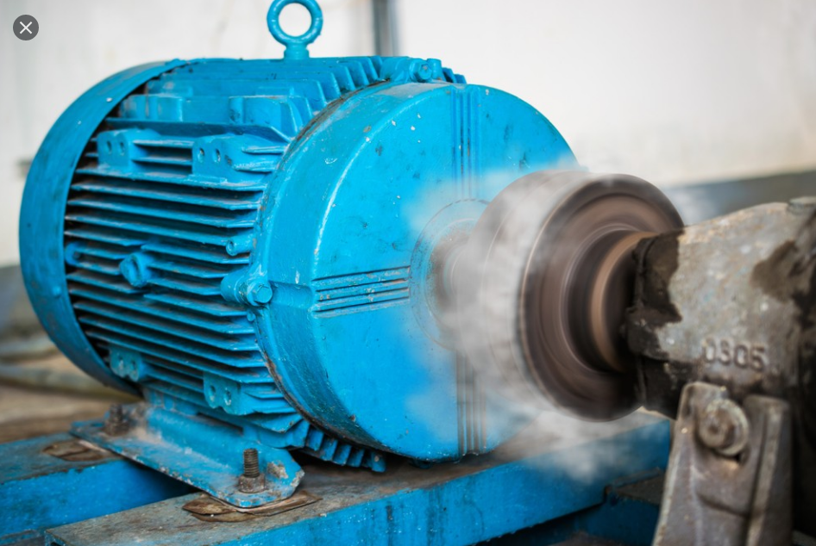
Druhy namáhání
Elektrické, magnetické a mechanické silové působení na konstrukční prvky elektrických strojů, (tangenciální, axiální, radiální, odstředivé síly, teplotní roztažnost, druhy zatížení)

Slide 3
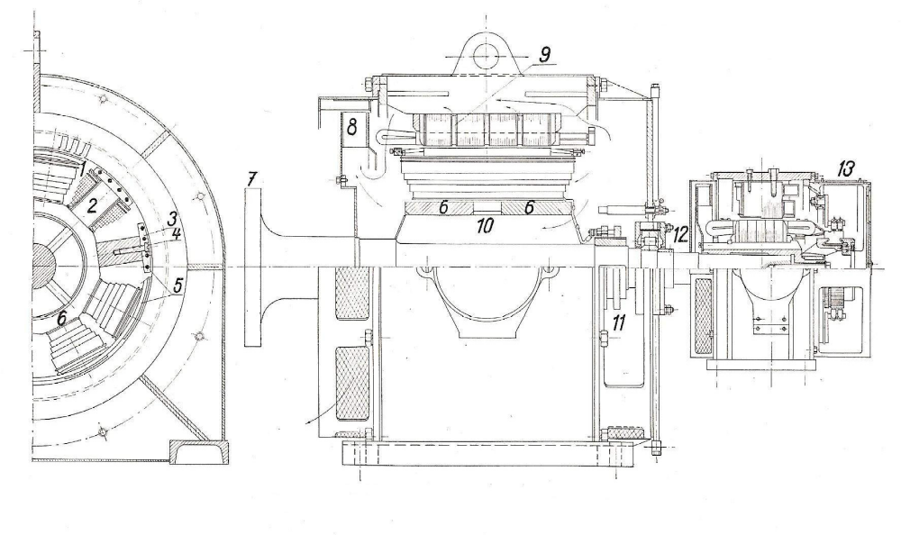
Kritické uzly synchronního stroje s vyniklými póly

Slide 4
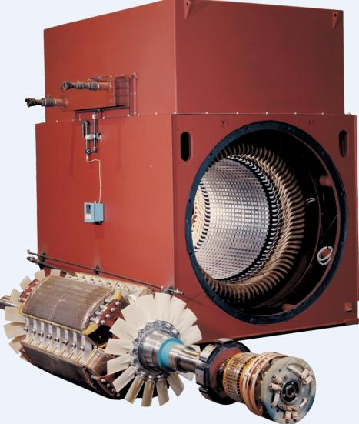
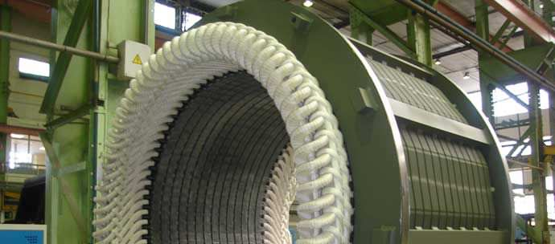
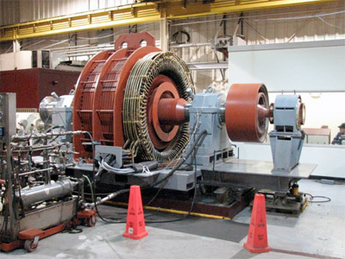
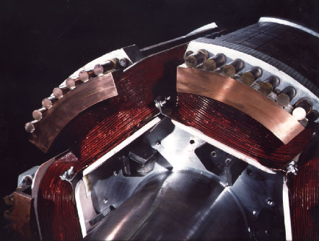
Kritické uzly synchronního stroje s vyniklými póly

Slide 5
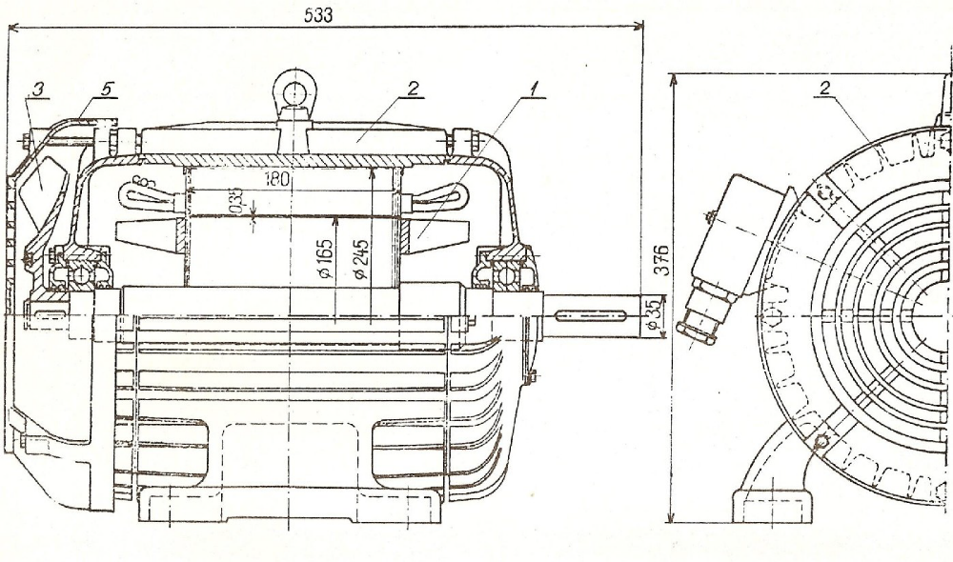
Kritické uzly asynchronního stroje s hladkým rotorem

Slide 6
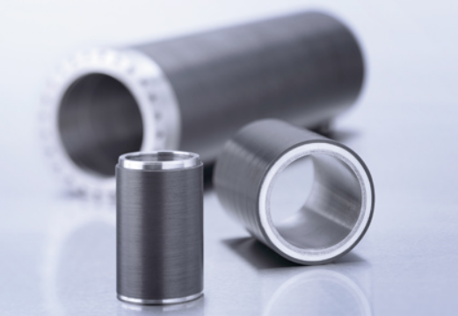
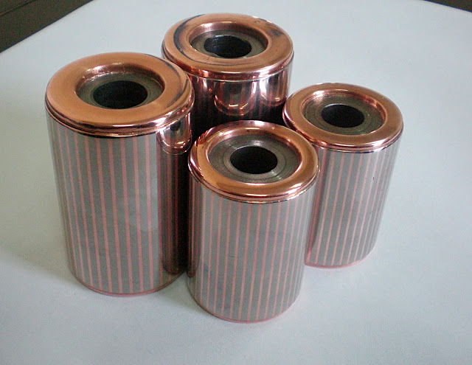
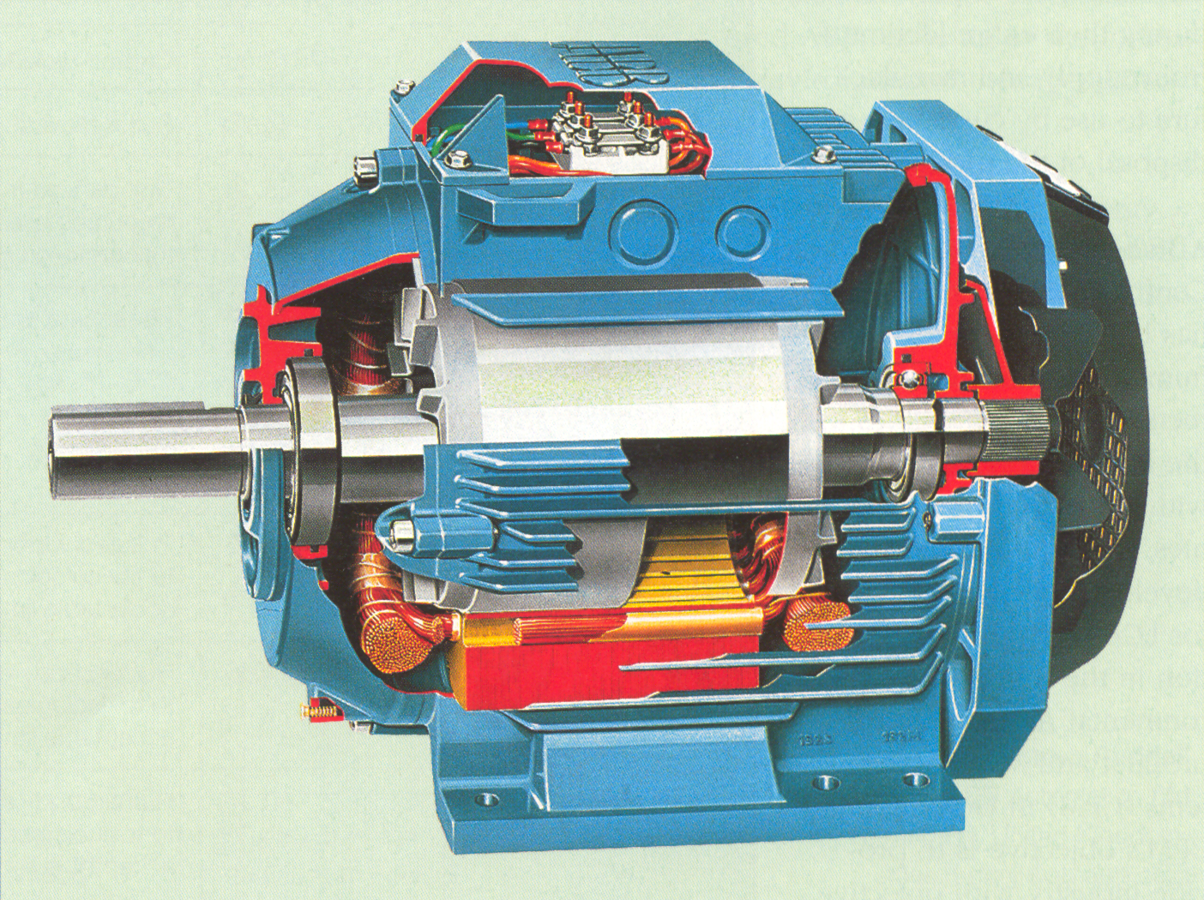
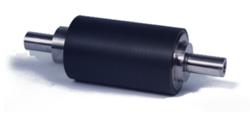
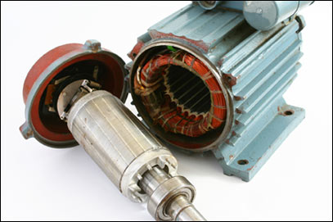
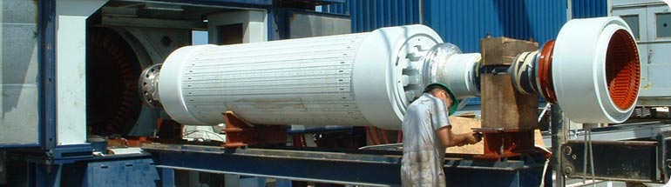
Kritické uzly asynchronního stroje s klecí nakrátko

Slide 7
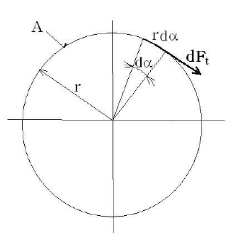
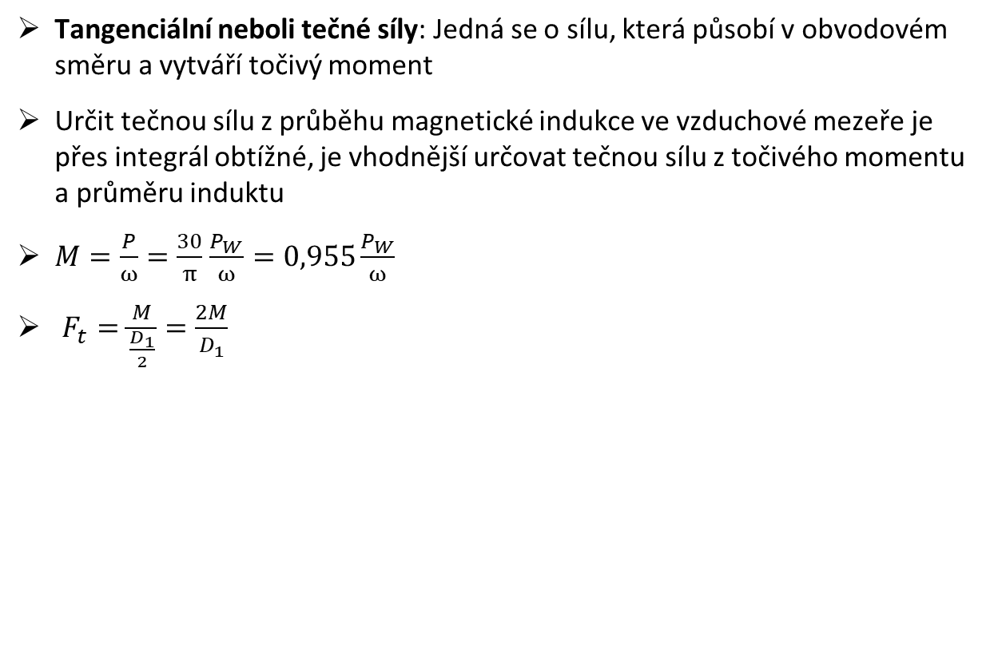
Magnetické síly
Tangenciální neboli tečné síly: Jedná se o sílu, která působí v obvodovém směru a vytváří točivý moment
Určit tečnou sílu z průběhu magnetické indukce ve vzduchové mezeře je přes integrál obtížné, je vhodnější určovat tečnou sílu z točivého momentu a průměru induktu
$M=\frac{P}{ω}=\frac{30}{π}$ $\frac{P_{W}}{ω}=0,955\frac{P_{W}}{ω}$
$F_{t}=\frac{M}{\frac{D_{1}}{2}}=\frac{2M}{D_{1}}$

Slide 8
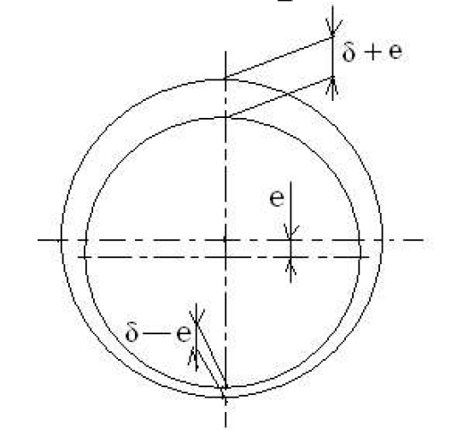
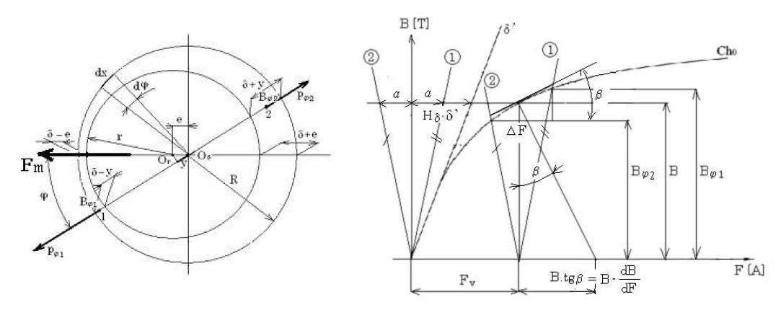
Magnetické síly
Radiální síly: v případě stejného rozložení magnetické indukce ve vzduchové mezeře pod každou pólovou dvojicí není hřídel namáhán na ohyb, pakliže se symetrie naruší např. nestejnou velikostí vzduchové mezery, převládne síla ve směru větší magnetické indukce a vznikne magnetický tah, který se projevuje dodatečným namáháním ložisek a zvýšeným ohybovým momentem hřídele – síla může být i srovnatelná s tíhou rotoru.

Slide 9
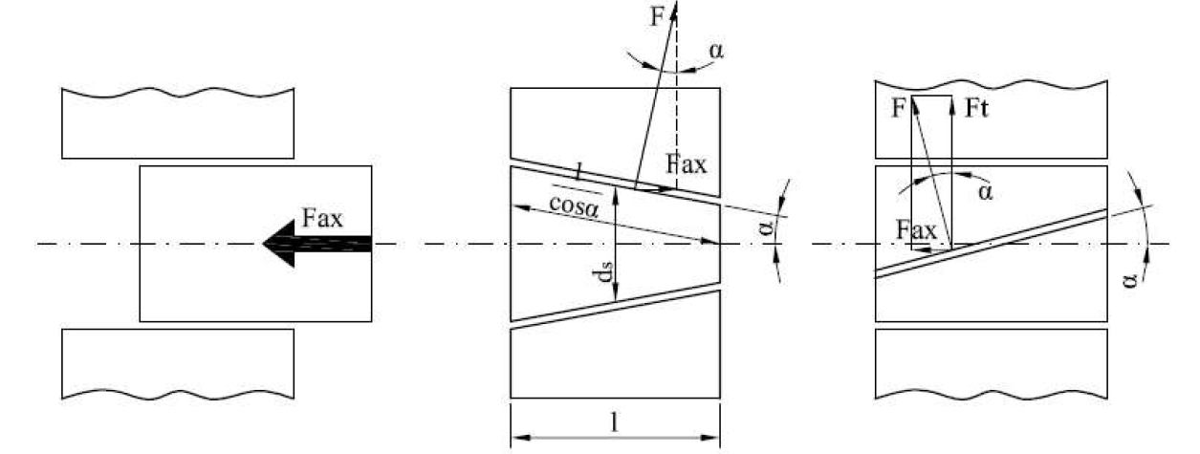
Magnetické síly
Axiální síly: Tato síla působí v axiálním směru tzn. v ose hřídele
  Příčiny vzniku:
    Vysunutý rotor ze statoru
    Kuželový rotor i stator
    Zešikmené drážky

Slide 10
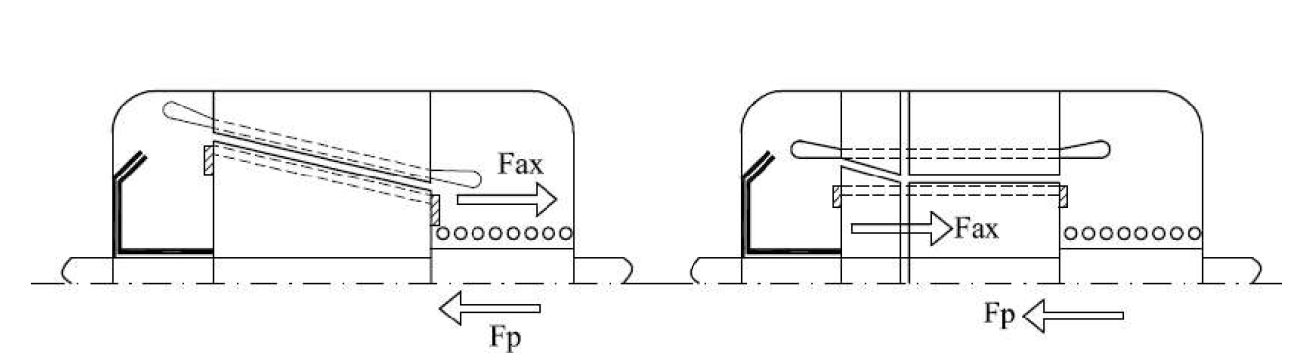
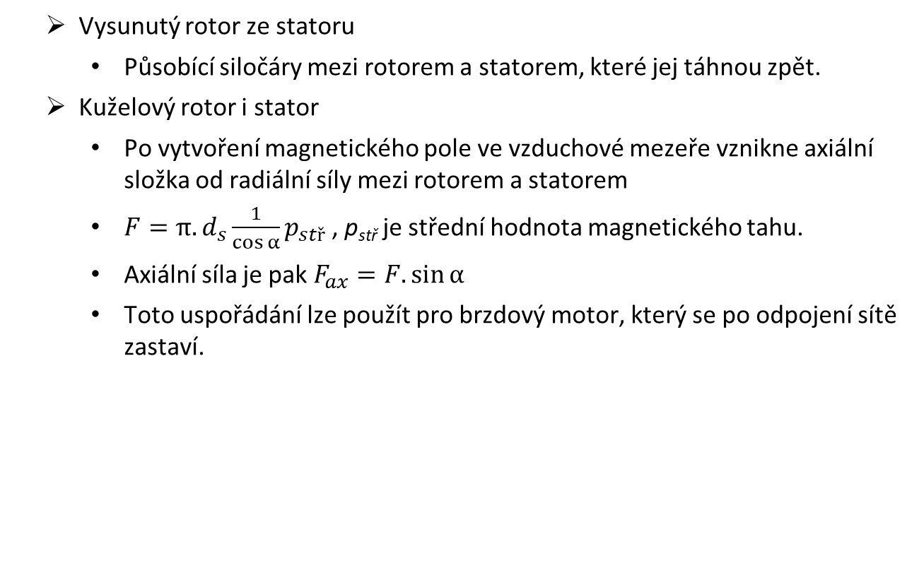
Magnetické síly
  Vysunutý rotor ze statoru
    Působící siločáry mezi rotorem a statorem, které jej táhnou zpět.
  Kuželový rotor i stator
    Po vytvoření magnetického pole ve vzduchové mezeře vznikne axiální složka od radiální síly mezi rotorem a statorem
    $F=π.d_{s}\frac{1}{\cos{α}}p_{stř}$ , p_{stř} je střední hodnota magnetického tahu.
    Axiální síla je pak $F_{ax}=F.\sin{α}$
    Toto uspořádání lze použít pro brzdový motor, který se po odpojení sítě zastaví.

Slide 11
Mechanické silové působení
Odstředivá síla: U standardního uspořádání synchronních strojů jsou umístěny póly na rotoru a působí na ně především odstředivé síly. S ohledem na velikost těchto sil musí být zvolen vhodný způsob jejich připevnění. Nejjednodušším a také nejlacinějším provedením je připevnění pomocí šroubů To je možné při menších velikostech odstředivých sil, tedy u strojů malých rozměrů nebo pomaluběžný i značných průměrů.
Při větším namáhání už by se připevňovací šrouby s ohledem na rozměry jejich hlav nemusely na délku pólů vejít a je pak třeba zvolit jiný způsob připevněn. Např. na rybinové drážky nebo pomocí kladiv, což je výrobně jednodušší a proto používanější. Vyžaduje to ovšem dostatečné vysoké jho rotoru.
Při velkých rozměrech kladiva a i s ohledem na výšku rotorového jha se provádí dvě nebo i tři kladiva na jednom pólu, umístěné vedle sebe.

Slide 12
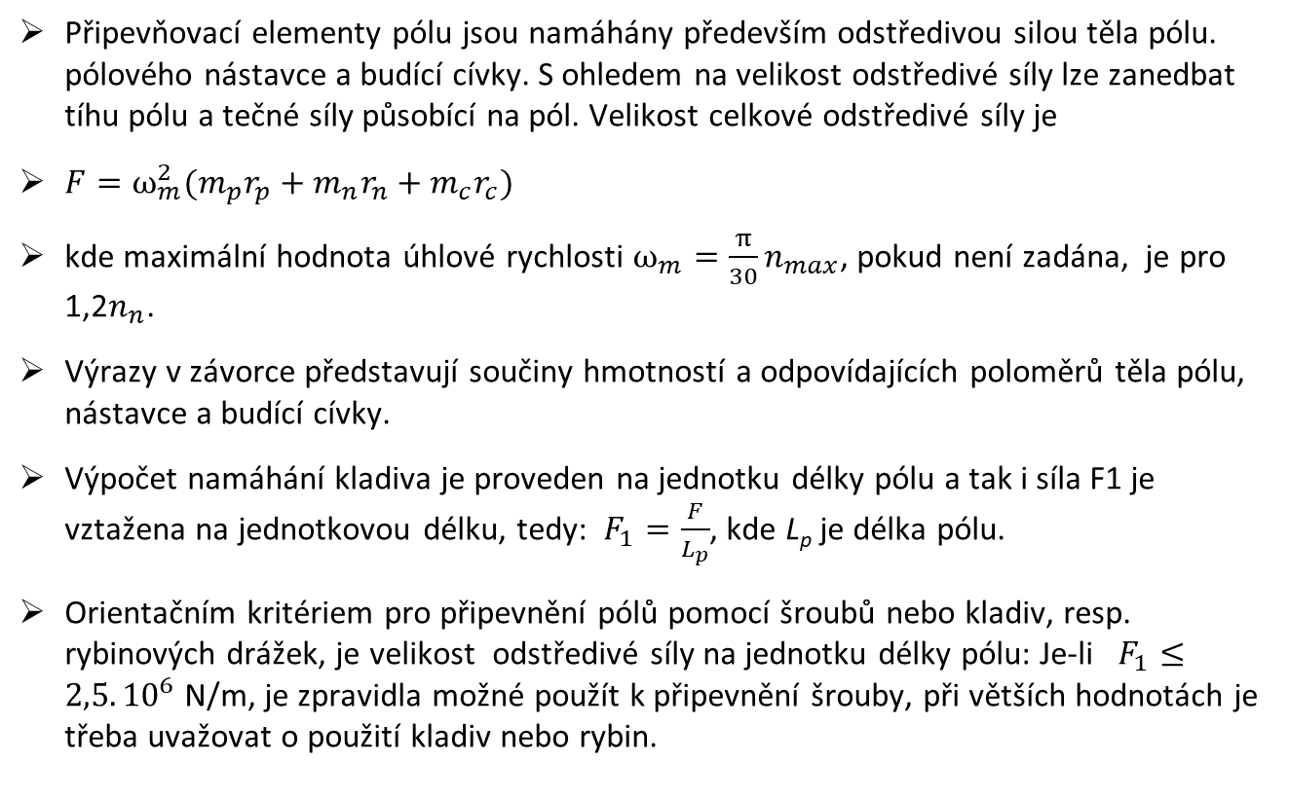
Mechanické silové působení
Připevňovací elementy pólu jsou namáhány především odstředivou silou těla pólu. pólového nástavce a budící cívky. S ohledem na velikost odstředivé síly lze zanedbat tíhu pólu a tečné síly působící na pól. Velikost celkové odstředivé síly je
$F=ω_{m}^{2}(m_{p}r_{p}+m_{n}r_{n}+m_{c}r_{c})$
kde maximální hodnota úhlové rychlosti $ω_{m}=\frac{π}{30}n_{max}$, pokud není zadána, je pro 1,2$n_{n}$.
Výrazy v závorce představují součiny hmotností a odpovídajících poloměrů těla pólu, nástavce a budící cívky.
Výpočet namáhání kladiva je proveden na jednotku délky pólu a tak i síla F1 je vztažena na jednotkovou délku, tedy: $F_{1}=\frac{F}{L_{p}}$, kde L_{p} je délka pólu.
Orientačním kritériem pro připevnění pólů pomocí šroubů nebo kladiv, resp. rybinových drážek, je velikost odstředivé síly na jednotku délky pólu: Je-li $F_{1}≤2,5.{10}^{6}$ N/m, je zpravidla možné použít k připevnění šrouby, při větších hodnotách je třeba uvažovat o použití kladiv nebo rybin.

Slide 13
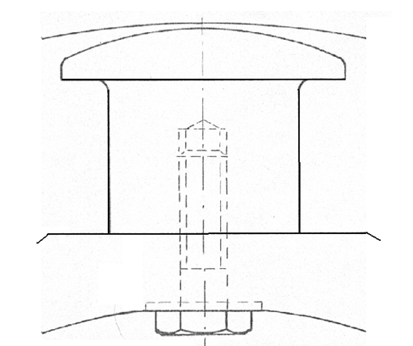
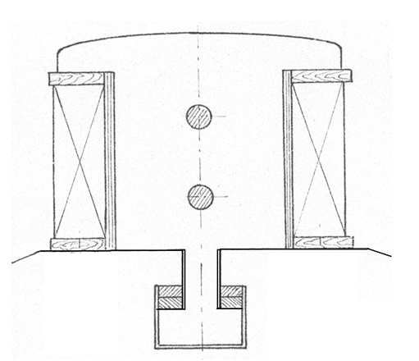
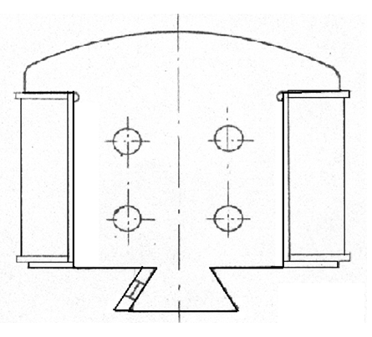
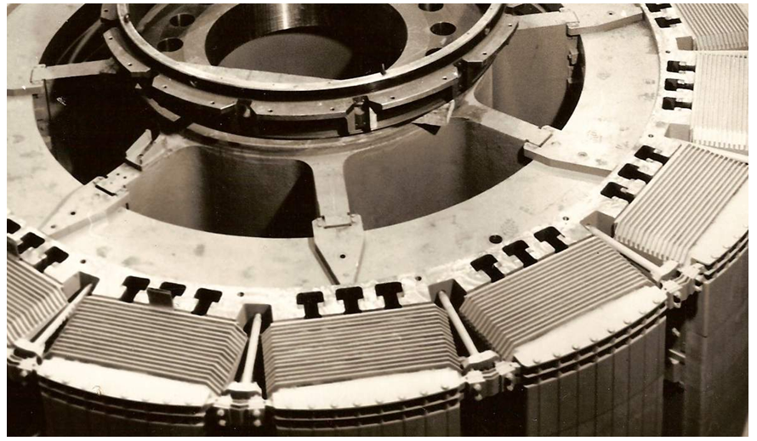
Mechanické silové působení

Slide 14
Teplotní roztažnost
Pokud látce dodáváme teplo, tak na molekulární úrovni tuto energie částice využijí k tomu, že mohou překonat vlivy přitažlivých sil a vzdálí se od sebe. To se navenek projeví zvětšením objemu a my hovoříme o teplotní roztažnosti.
Teplotní deformaci lze vysvětlit na příkladu tělesa, které má délku podstatně větší než zbylé rozměry. Pokud se označí původní délka tělesa L₀, tak pokud se zvýší teplota a teplotní rozdíl ΔT, tak délka L po změně teploty se vypočítá podle vztahu
  kde α je teplotní součinitel délkové roztažnosti , T_{K} je teplota na konci a T_{S} je teplota na začátku teplotní změny.
Teplotní součinitel délkové roztažnosti
  Jeho jednotkou je K⁻¹, přičemž tato veličina nám dává informaci o teplotní stálosti materiálu. Čím vyšší je jeho hodnota, tím více se délka tělesa při změně teploty změní. Pro většinu látek je tento součinitel kladný (s rostoucí teplotou rostou i rozměry těles).

Slide 15
Teplotní objemová roztažnost
Pokud přejdeme do trojrozměrného prostoru, tak i zde látky reagují na změnu teploty změnou svého objemu. Změna objemu tělesa se vypočítá podle
  kde V je objem po teplotní změně, V₀ je počáteční objem tělesa a β je teplotní součinitel objemové roztažnosti. Z pravé části vztahu je vidět že β se rovná trojnásobku α.

Slide 16
Změna hustoty v závislosti na teplotě
Vycházíme z toho, že při změně teploty se nemění hmotnost tělesa. Tím pádem součin objemu a hustoty musí zůstat zachován. Proto
  Vidíme, že při kladném teplotním součiniteli objemové roztažnosti hustota látky klesá.

Slide 17
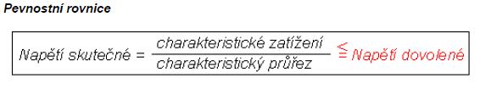

Základní druhy namáhání
Úkolem správného konstrukčního návrhu el. stroje je určit k předepsanému vnějšímu zatížení rozměry a deformaci částí stroje tak, aby se nepřekročila nejen mez pevnosti, ale ani mez pružnosti, za kterou se konstrukční část el. stroje trvale deformují.
  Mez pevnosti
  Mez pružnosti
Druhy namáhání:
  tahem
  tlakem
  smykem (střihem)
  krutem
  ohybem
  Vzpěrem
Při návrhu součásti musí být splněna podmínka, že součást musí vyhovovat jak po stránce pevnosti, tak i deformace.

Slide 18
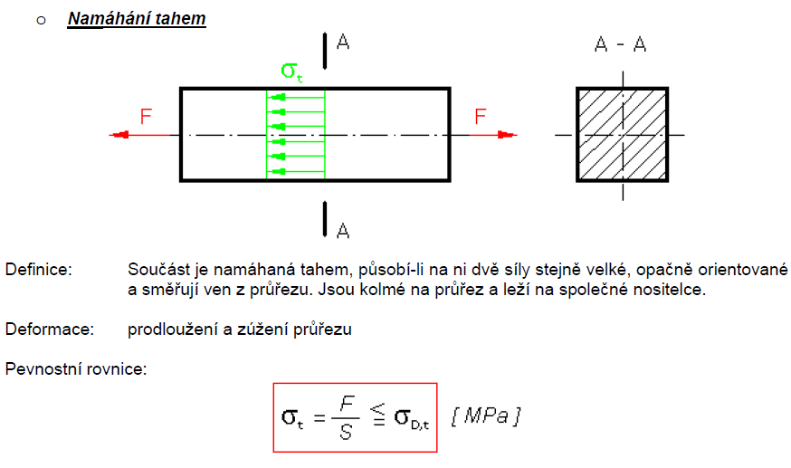
Základní druhy namáhání
Notes:
Ohybová napětí = normálová napětí

Slide 19
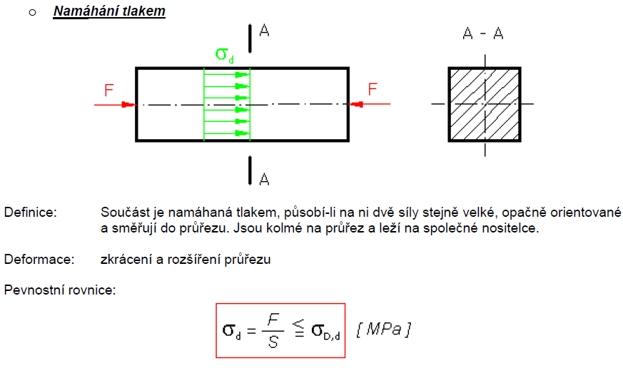
Základní druhy namáhání

Slide 20
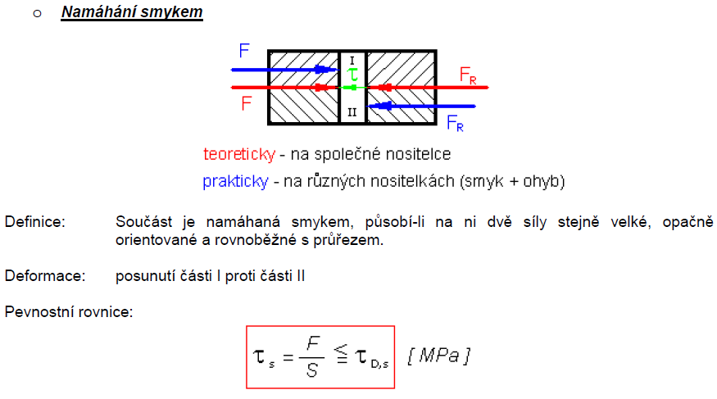
Základní druhy namáhání
Notes:
Smyková napětí

Slide 21
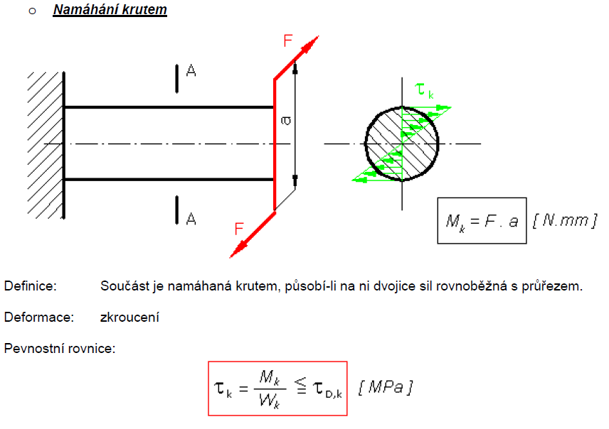
Základní druhy namáhání

Slide 22
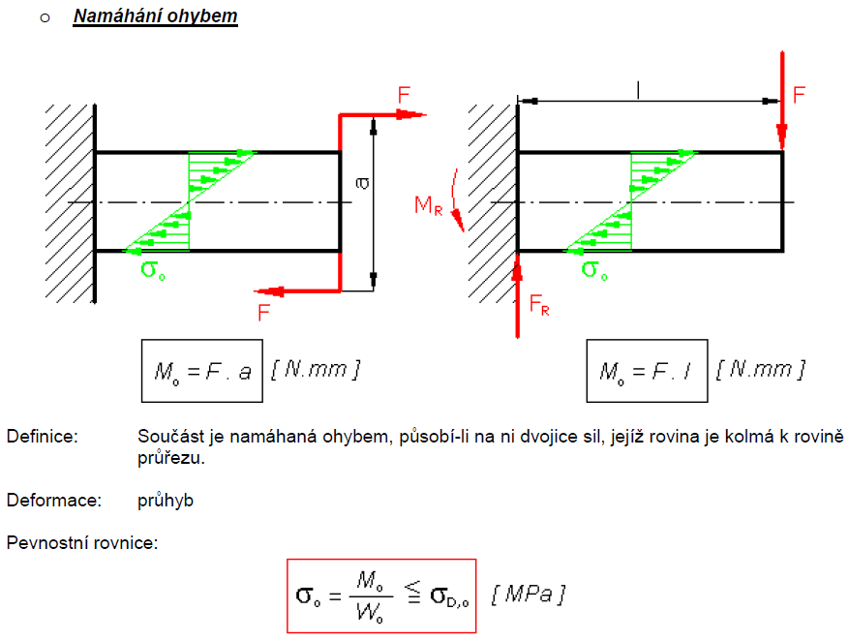
Základní druhy namáhání

Slide 23
Základní druhy namáhání

Slide 24
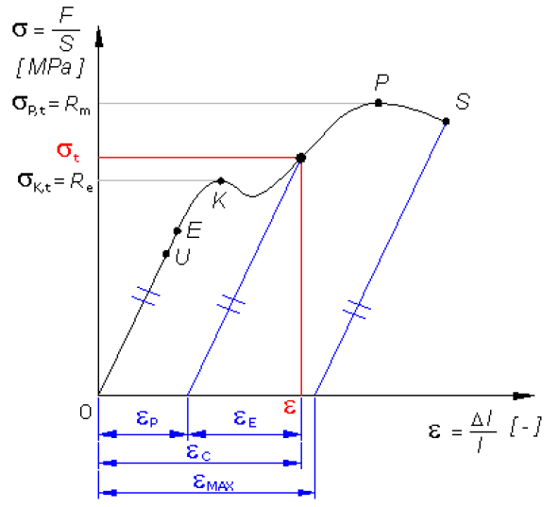
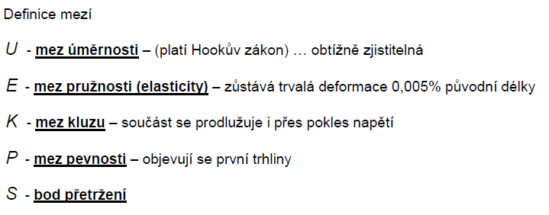
Tahový diagram
Ke zjištění mechanických vlastností v tahu se provádí tahová zkouška:

Slide 25
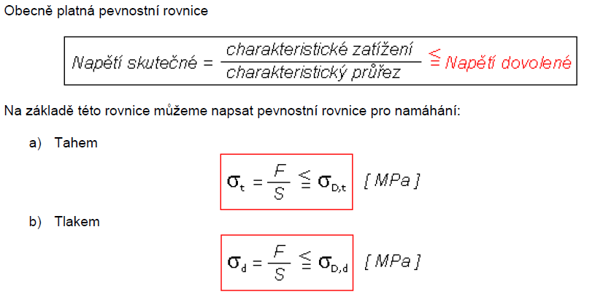
Pevnostní rovnice v tahu a tlaku, dovolené napětí

Slide 26
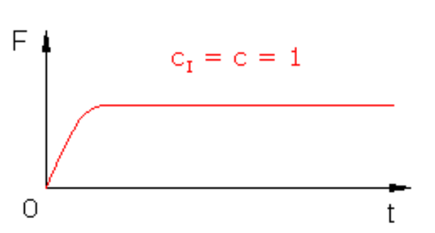
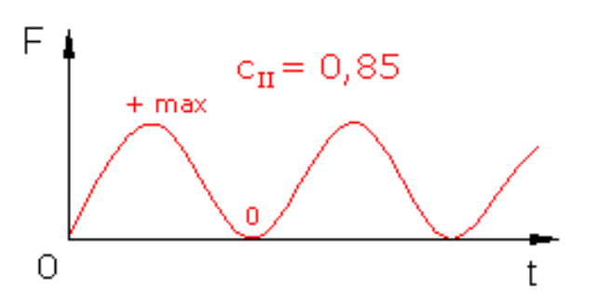
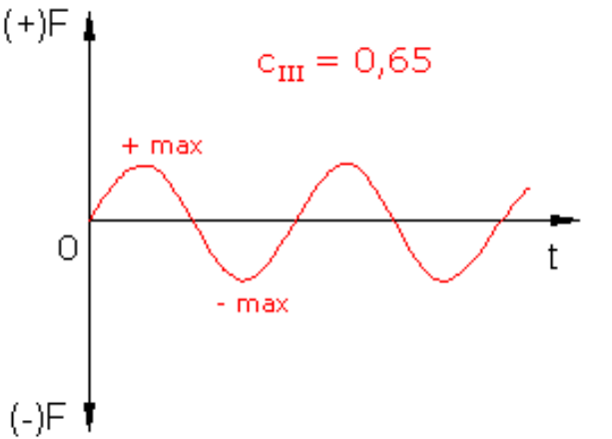
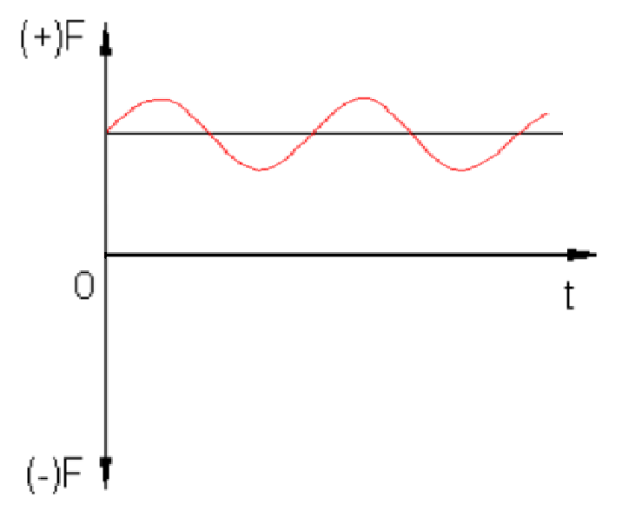
Druhy zatížení
Namáhání
  Konstantní
  Míjivé
  Střídavé
  Tepavé

Slide 27
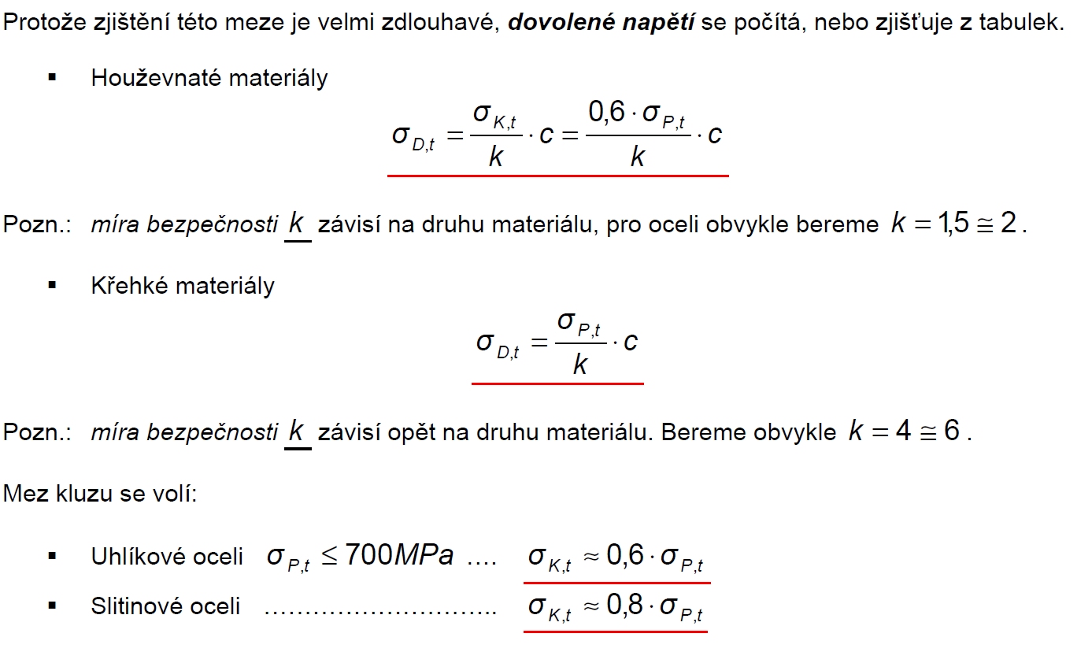
Druhy zatížení

Slide 28
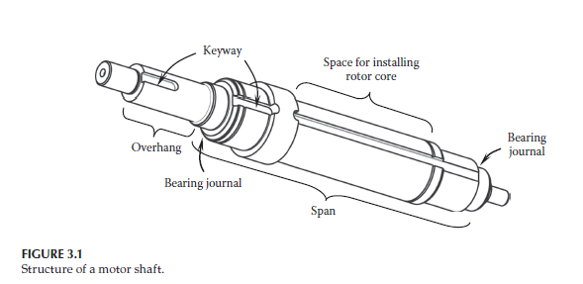
Namáhání hřídele
V elektrickém stroji se nachází mnoho namáhaných uzlů od různých sil na příkladu hřídele bude vysvětleno dále
Používané materiály:
  nízko – středně uhlíková ocel, litá ocel, hliníkové slitiny, mosaz a bronz – podle aplikace.
  Nejběžnější materiál uhlíková ocel. Mechanické a tepelné vlastnosti jsou závislé na obsahu uhlíku. Zvýšením obsahu uhlíku se zvýší tvrdost, mez kluzu.

Slide 29
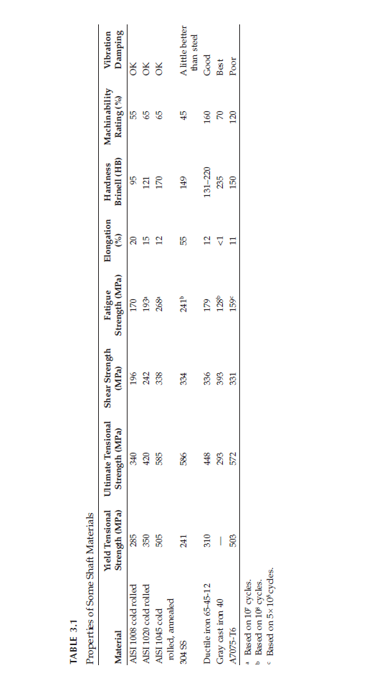
Použité materiály a vlastnosti

Slide 30
Typy zatížení hřídele
Zatížení od kroutícího momentu
  Musí být dimenzováno
  na přenos kroutící síly

Slide 31

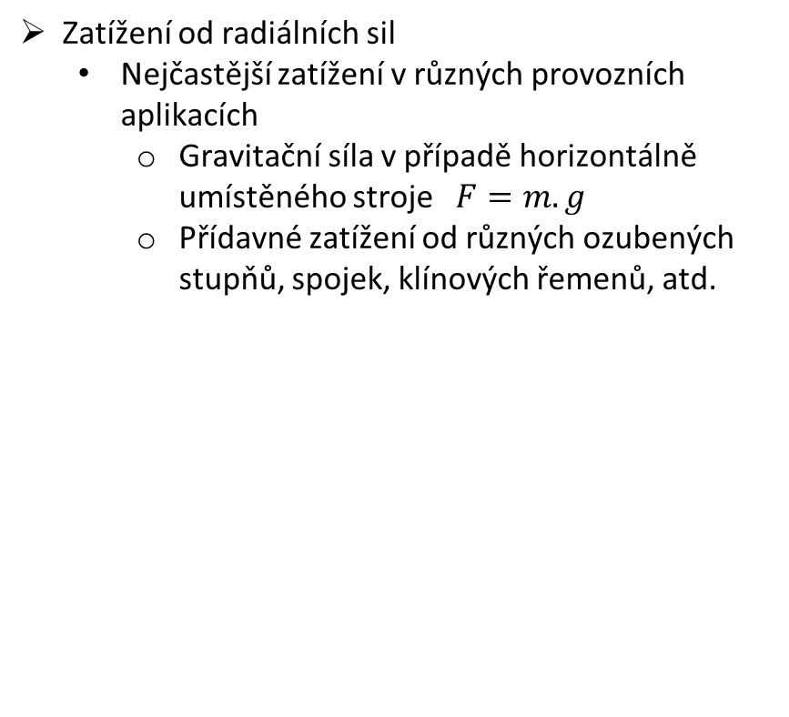
Typy zatížení hřídele
Zatížení od radiálních sil
  Nejčastější zatížení v různých provozních aplikacích
    Gravitační síla v případě horizontálně umístěného stroje $F=m.g$
    Přídavné zatížení od různých ozubených stupňů, spojek, klínových řemenů, atd.

Slide 32
Typy zatížení hřídele
Zatížení od vibrací
  Na hřídel během provozu působí i různé rezonanční frekvence, které svými kmity dokáží vybudit dodatečné rázy.
Předpětí hřídele
  Kvůli nalisování rotorového svazku vzniká dodatečné namáhání svazku.

Slide 33
Reference
[1] Mechanical Design of Electric Motors, Wei Tong, 2014
[2] https://onlineschool.cz/fyzika/teplotni-roztaznost/, 2020
[3] Materials Selection in Mechanical Design, Ashby 1992

Slide 34
Sebehodnotící otázky
Vyjmenujte kritické uzly při návrhu elektrického stroje.
Odvoďte velikost tangenciální síly pro el. motor s hladkým rotorem.
Vyjmenujte síly působící na statory el. motoru.
Odvoďte vztah pro teplotní roztažnost, definujte jednotlivé prvky rovnice.
Na příkladu volného hřídele el. stroje, vysvětlete namáhání ohybem, popište veličiny vstupující do výpočtu.
Definujte a graficky znázorněte síly působí na hřídel synchronního motoru v klidu.
Jaké znáte druhy zatížení, jednotlivé druhy znázorněte graficky a popište.

